Slide 1


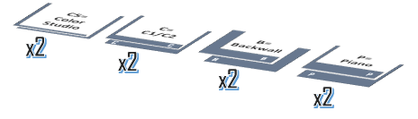
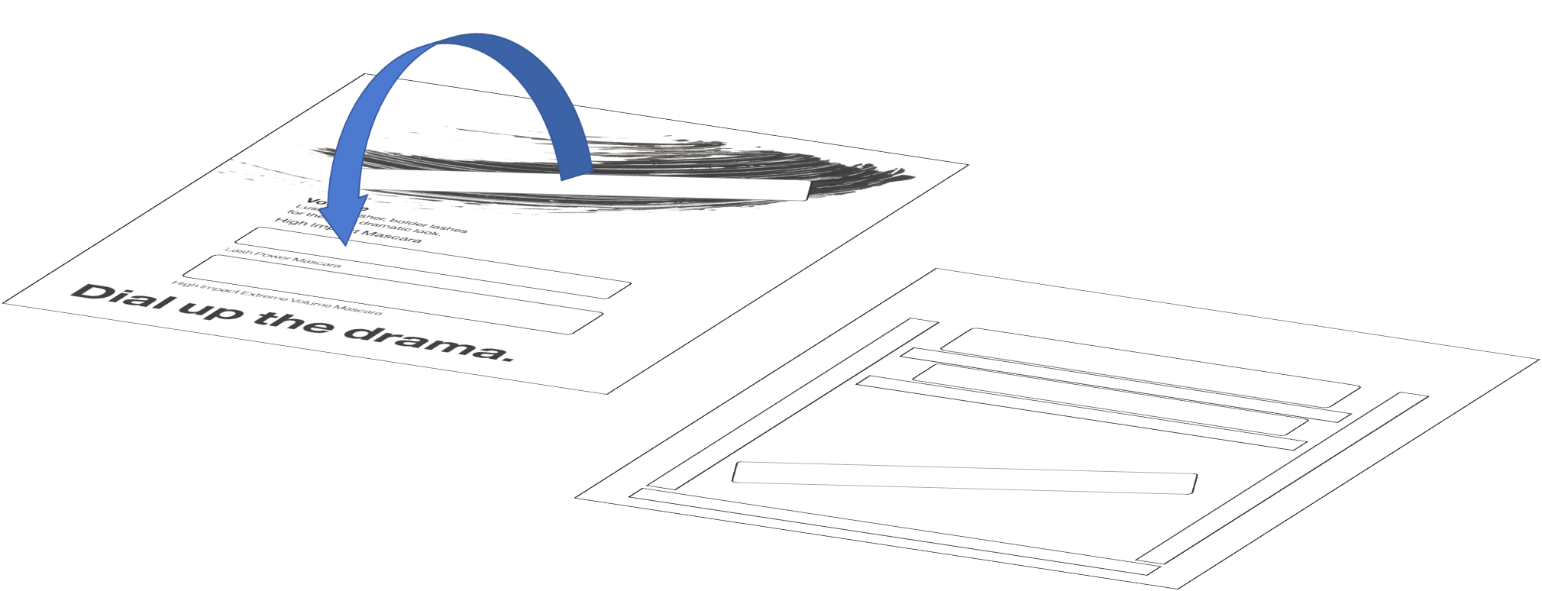
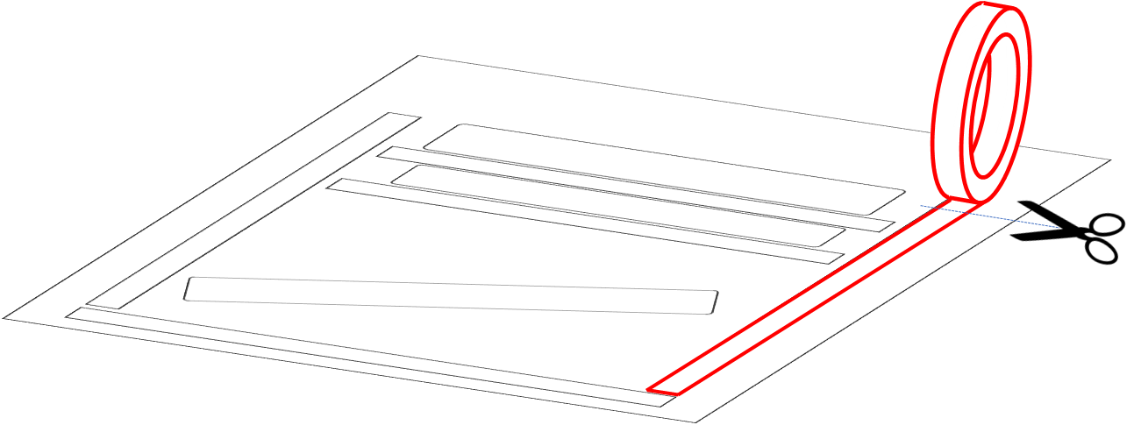
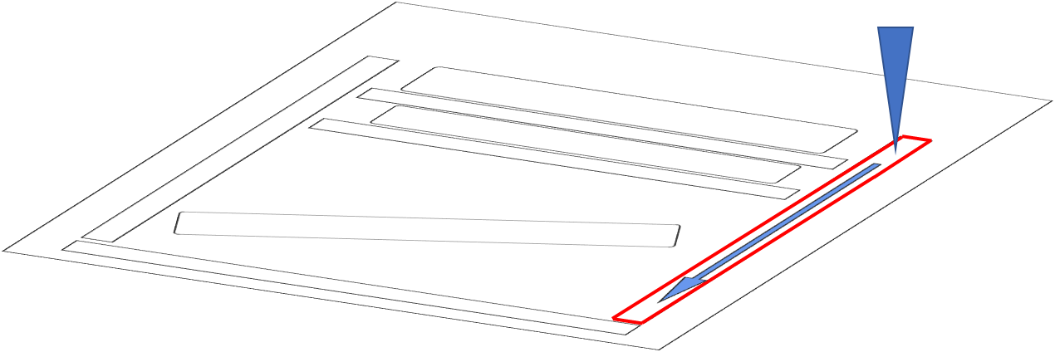
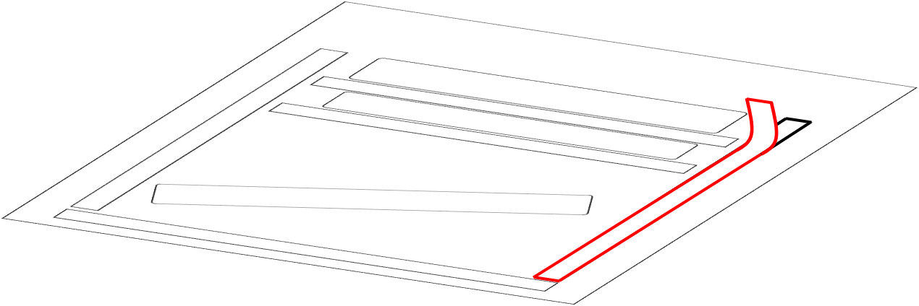
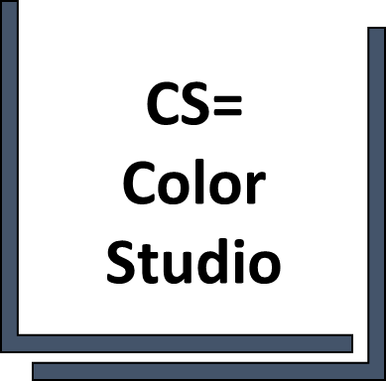
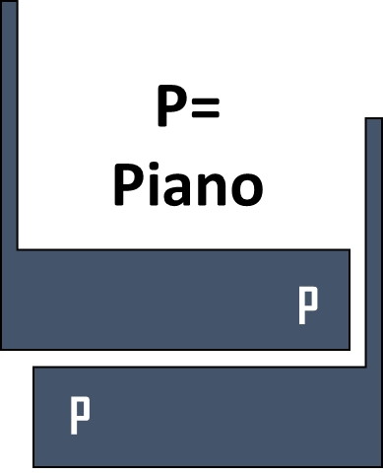
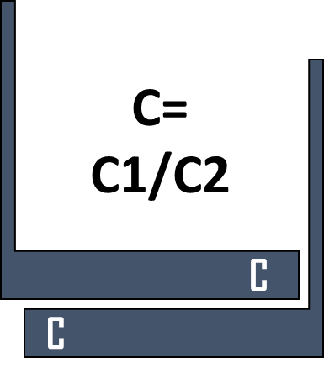
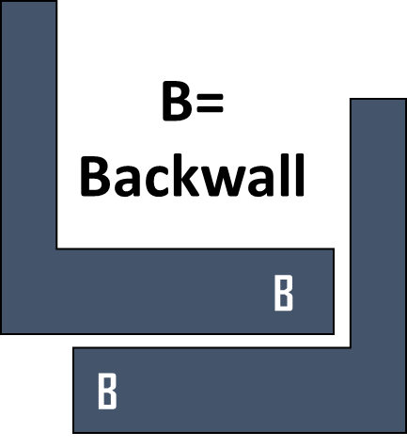
Reprise Toppers Clinique
Clinique’s Toppers Rework
Kit de réparation pour 1 topper / Rework kit for 1 topper
+ Vous aurez également besoin: d’une paire de ciseaux et de ruban adhésif
You will also need: a pair of scissors and masking tape
- 1 Rouleau de Bande adhésive double face (2500x12x1 mm)
Roll Double-sided adhesive tape(2500x12x1 mm)
- 8 pads de Patafix®
8 Patafix® pads
- 8 Gabarits de pose en « L » (2 gabarits CS, 2 gabarits C, 2 gabarits B et 2 gabarits P)
8 "L" shaped jigs (2 jigs Cs, 2 jigs C, 2 jigs B and 2 jigs P)
FLIP
TOP
TOP
1- Prendre la grille décollée et la poser sur une table propre coté adhésif vers le haut et le haut de la grille vers vous.
1- Take the peeled off grid and place it on a clean table with the adhesive side up and the top of the grid towards you.
2- Appliquer la bande d’adhésif sur l’ancien adhésive puis couper à longueur.
2- Apply the strip of adhesive to the adhesive already positioned.
3- Appuyer avec le doigt sur toute la longueur de la bande adhésive.
3- Press with your finger along the entire length of the adhesive strip.
4- Répéter les opérations 2 et 3 pour les autres bandes adhésives.
4- Repeat operations 2 and 3 for the other adhesive strips.
5- Retirer les pellicules de protection des bandes adhésives.
5- Remove the protective films from the adhesive strips.
6- Prendre les gabarits adaptés à la pièce à réparer.
6- Choose the jigs adapted to the part to be repaired.
ES –REV5 – 19/10/2022

Slide 2
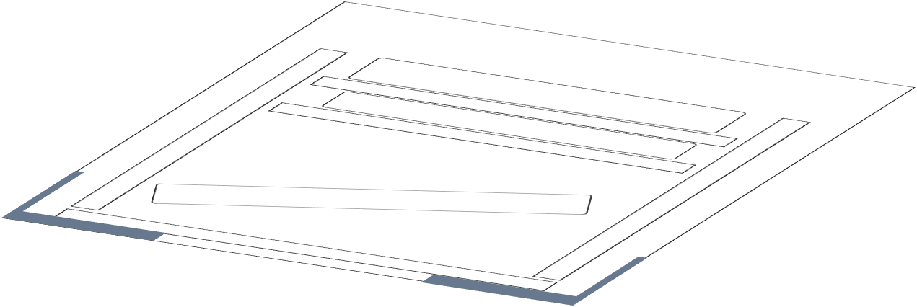
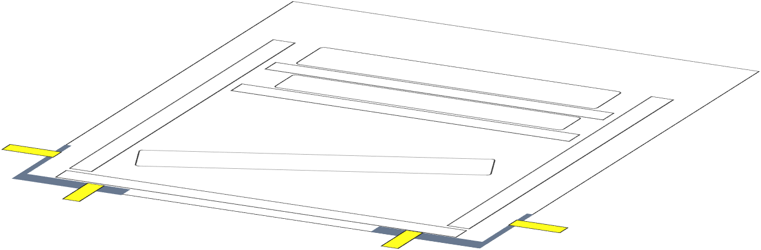
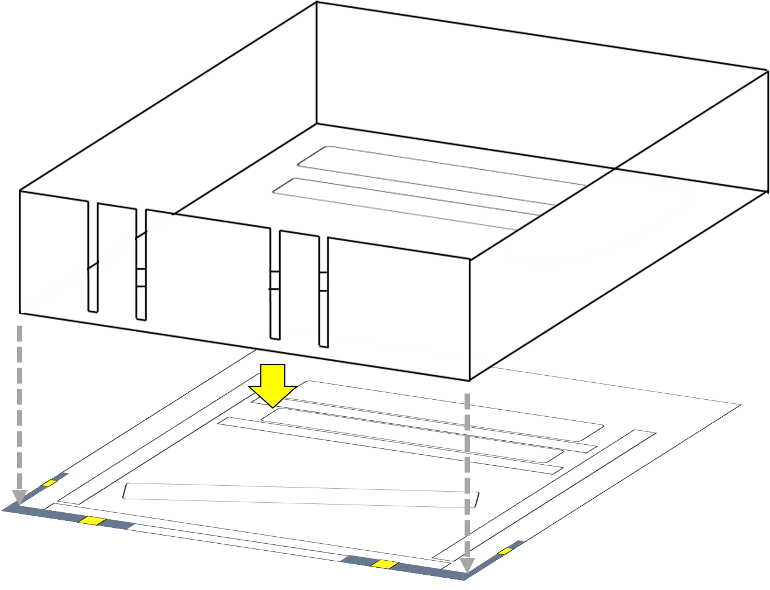
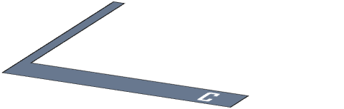
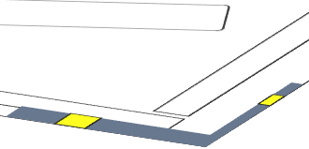
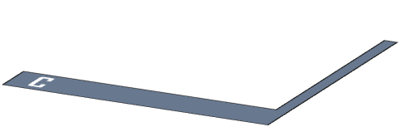
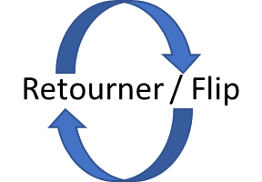
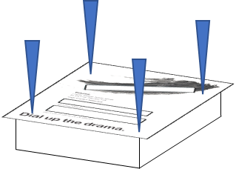

Reprise Toppers Clinique
Clinique’s Toppers Rework
+ Vous aurez également besoin: d’une paire de ciseaux et de ruban adhésif
You will also need: a pair of scissors and masking tape
- 1 Rouleau de Bande adhésive double face (2500x12x1 mm)
Roll Double-sided adhesive tape(2500x12x1 mm)
- 8 pads de Patafix®
8 Patafix® pads
- 8 Gabarits de pose en « L » (2 gabarits CS, 2 gabarits C, 2 gabarits B et 2 gabarits P)
8 "L" shaped jigs (2 jigs Cs, 2 jigs C, 2 jigs B and 2 jigs P)
Ou
Or
Adhésif
Patafix®
7-Positionner les gabarits sur la grille (côté le comportant le lettrage vers vous) en les alignant sur les bords extérieurs à droite et à gauche de la grille.
7-Position the jigs on the grid (side with the lettering towards you) aligning them on the outer edges on the right and left of the grid.
8- Adhésiver les gabarits sur l’extérieur de la grille avec deux morceaux d’adhésif par gabarit ou au moyen de la Patafix®.
8-Stick the jigs on the 2 bottom corners of the grid with pieces of adhesive or using Patafix®.
9- Placer l’interface sur la grille (les pattes vers vous) en alignant l’interface sur les gabarits puis retirer les gabarits.
9- Place the white structure of the topper on the grid (legs towards you) aligning it on the jigs then remove the jigs..
10- Retourner l’ensemble puis appuyer sur la grille.
10- Turn the topper over then press down on the grid.
ES –REV5 – 19/10/2022

Slide 3
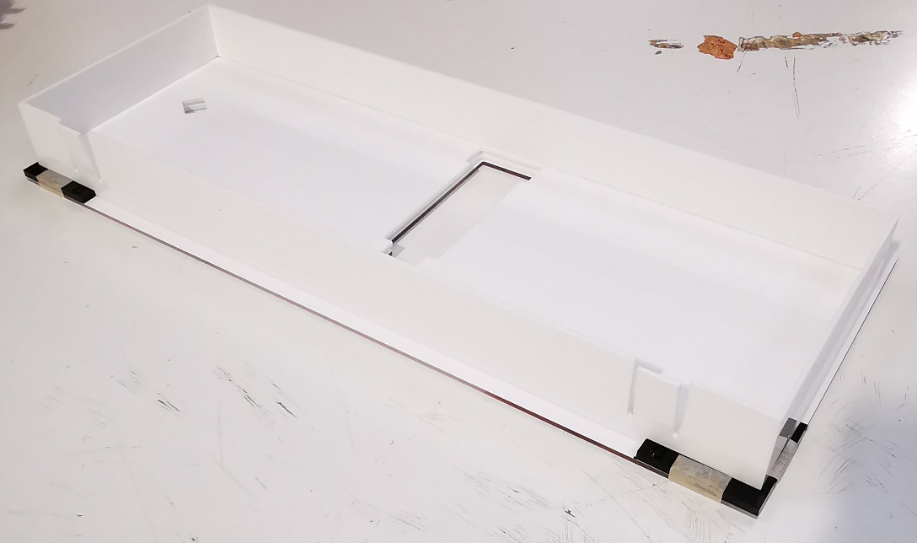
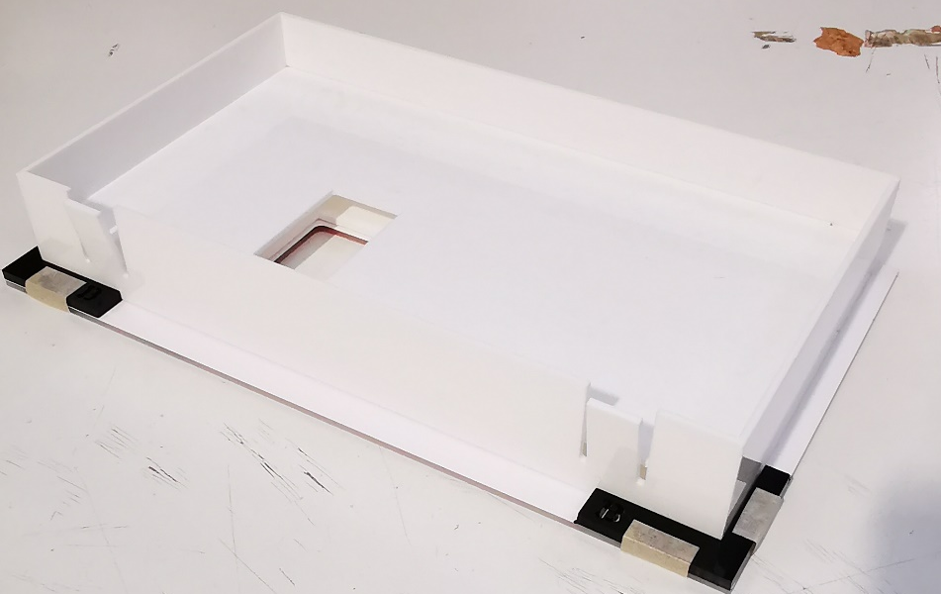
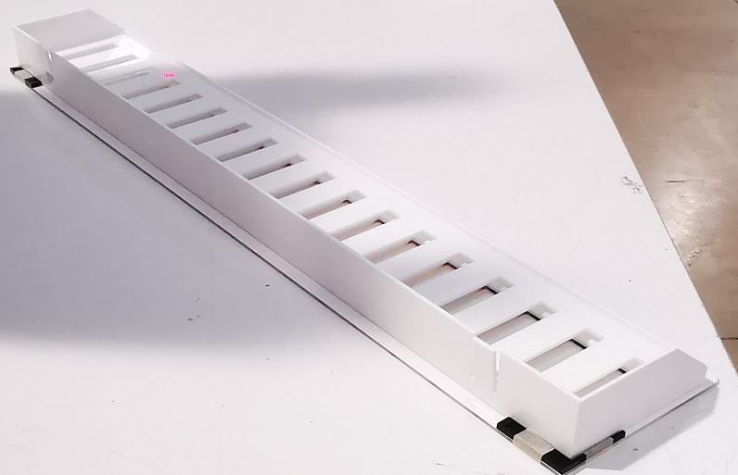
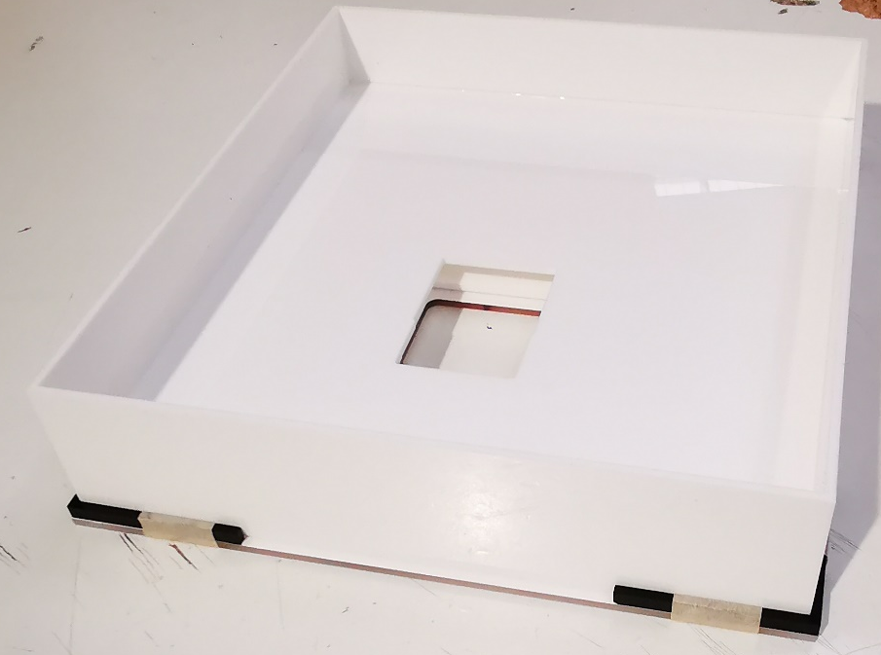
Reprise Toppers Clinique
Clinique’s Toppers Rework
Gabarits C1/C2 pour / Jigs C1/C2 for :
V6C660****- V6CC60**** - V6CJ60****-V6C560****- V6CA60****- V6CH60****-V6C160****- V6C260****
Gabarits BWL et Retailer format pour / Jigs BWL for:
V6CG60**** - V6C960**** - V6CF60**** - V6C860**** - V6CE60**** - V6C760**** -V6CN60**** -V6CM60**** -V6CL60****
Gabarits Piano pour / Jigs Piano for :
V6ET60****
Gabarits Color Studio pour / Jigs Color Studio for:
V6AT60**** - V6AR60**** - V6AP60****
ES –REV5 – 19/10/2022

